Slide 1
Retos y Perspectivas Miguel Equihua, Griselda Benítez, Octavio Pérez Maqueo

Slide 2
Antecedentes - ciencia y cooperación
Publicación científica
Irene Vallejo: oralidad vs escritura
Revolución causal
Atomic scientists bulletin

Slide 3
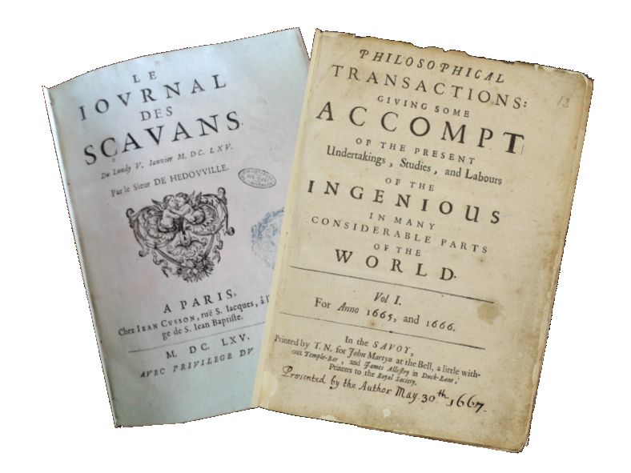

Slide 4
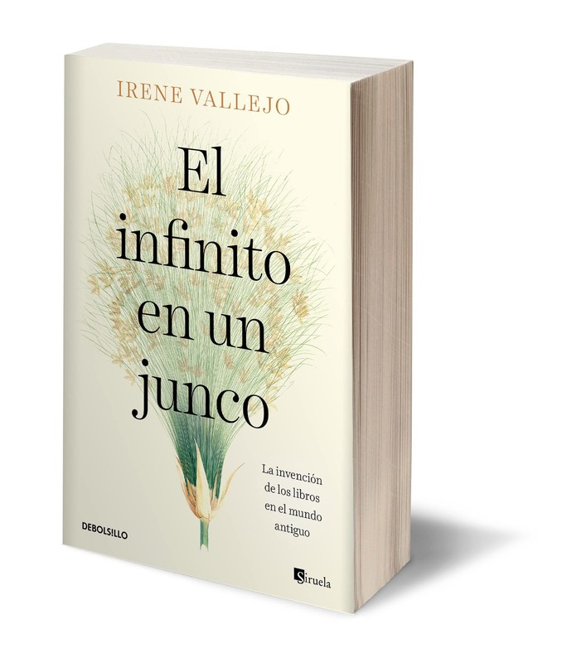

Slide 5
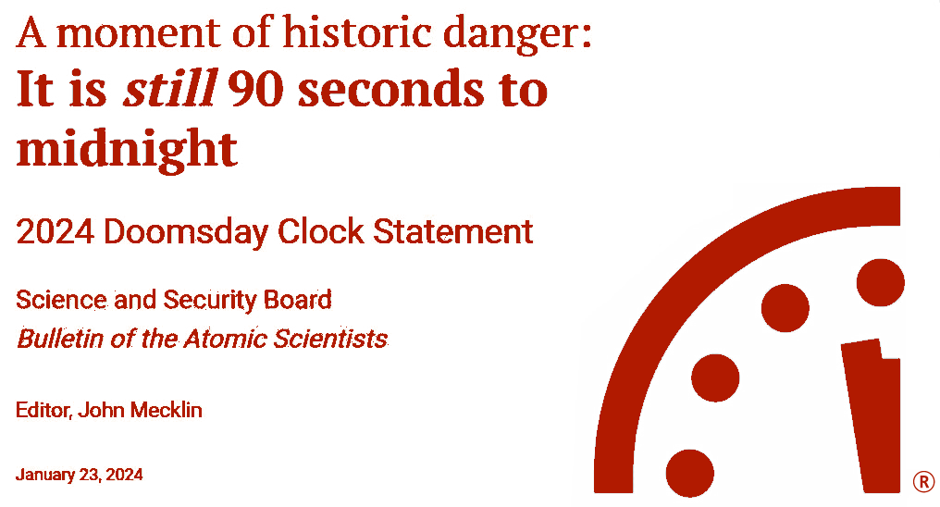

Slide 6
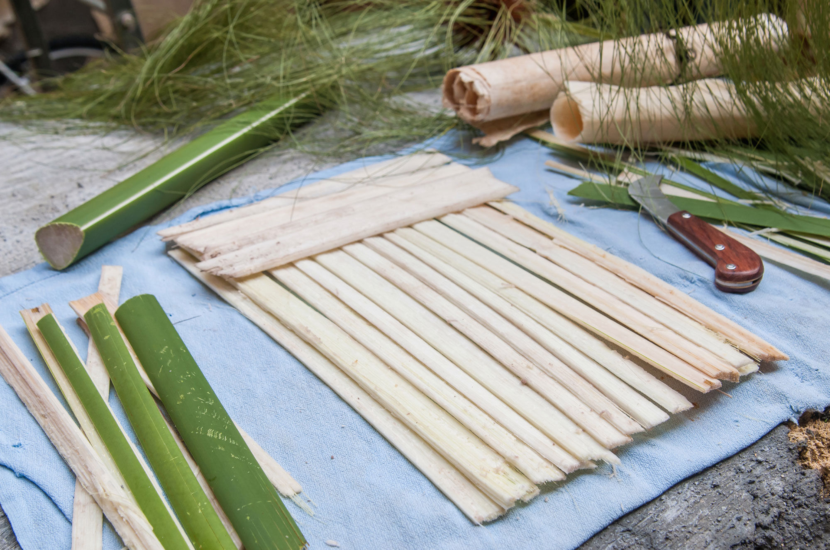
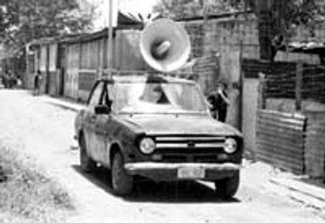

Slide 7
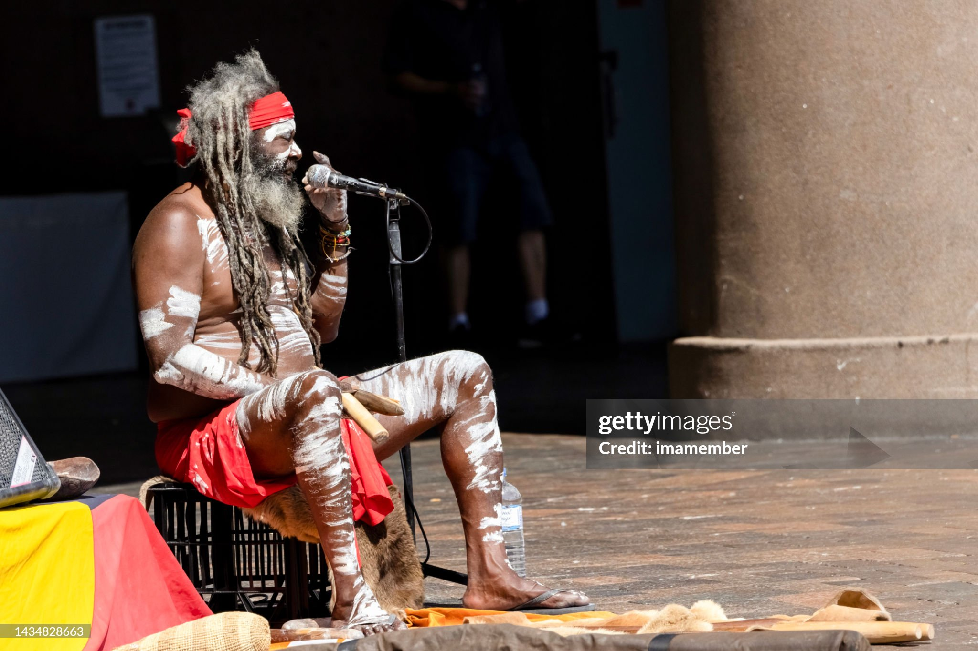

Slide 8
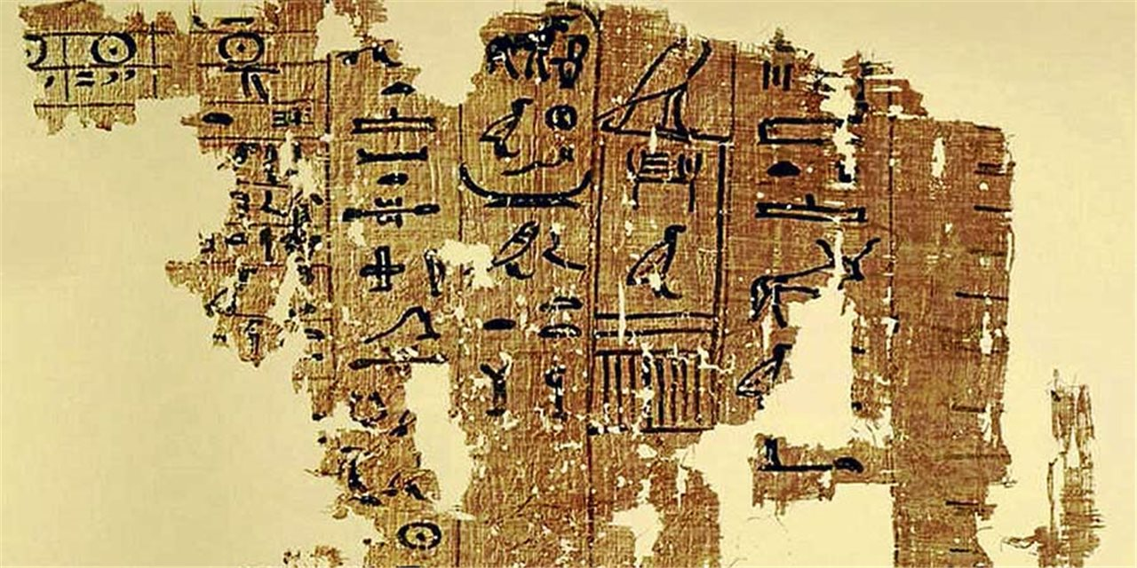

Slide 9
Narrar y Escribir
Frente a la oralidad, que favorece las formas e ideas tradicionales, reconocibles para su auditorio, eI discurso alfabetizado puede abrirse a horizontes desconocidos porque el lector tiene tiempo para asimilar y meditar con tranquilidad las ideas novedosas. En los libros caben planteamientos excéntricos, voces de identidades individuales, desafíos a la tradición.

Slide 10
Escribir y la importancia de reflexionar
Sócrates temía que, por culpa de la escritura se abandonaría el esfuerzo de la propia reflexión. Lo dice mediante la conversación entre Thamus (rey de Egipto) y el dios Theuth:
iOh Theuth!, por ser el padre de la escritura le atribuyes ventajas que no tiene. Es olvido lo que producirán las letras en quienes las aprendan, al descuidar la memoria, ya que, fiándose de los libros, llegarán al recuerdo desde fuera. Será, por tanto, la apariencia de la sabiduría, no su verdad, lo que la escritura dará a los hombres; y, cuando haya hecho de ellos entendidos en todo sin verdadera instrucción, su compañía será difícil de soportar, porque se creerán sabios en lugar de serlo.

Slide 11
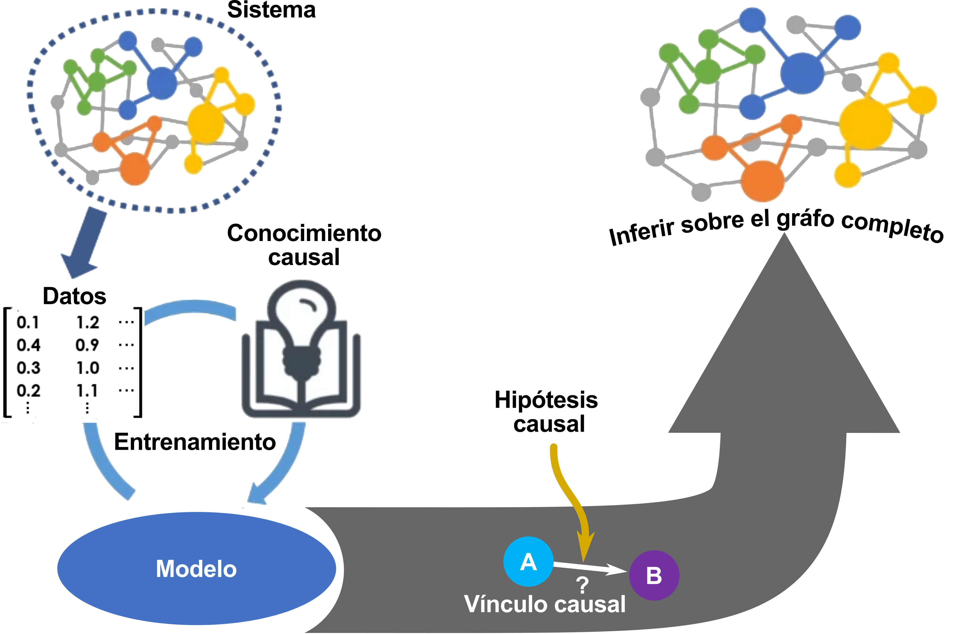

Slide 12
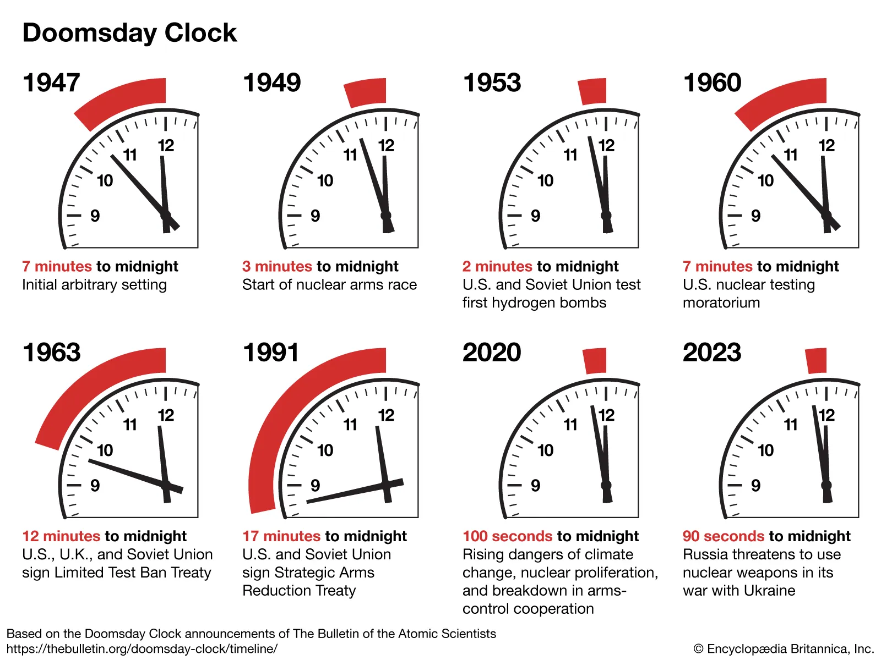
¿Preocupados?: Doomsday clock

Slide 13
Ciencia en crisis
Publicar o morir
Pertinencia de la ciencia y Transdisciplina
Rendición de cuentas: transparencia
Inteligencia artificial

Slide 14
Crisis de reproducibiliad

Slide 15
Significados de ciencia abierta

Slide 16
Ciencia abierta institucionalizada

Slide 17
Declaración de Panamá
Fuente: Declaración de Panamá

Slide 18
Ciencia abierta y bienestar sustentable
Fuente:Costanza, R. (2020). Ecological economics in 2049: Getting beyond the argument culture to the world we all want. Ecological Economics, 168, 106484.

Slide 19
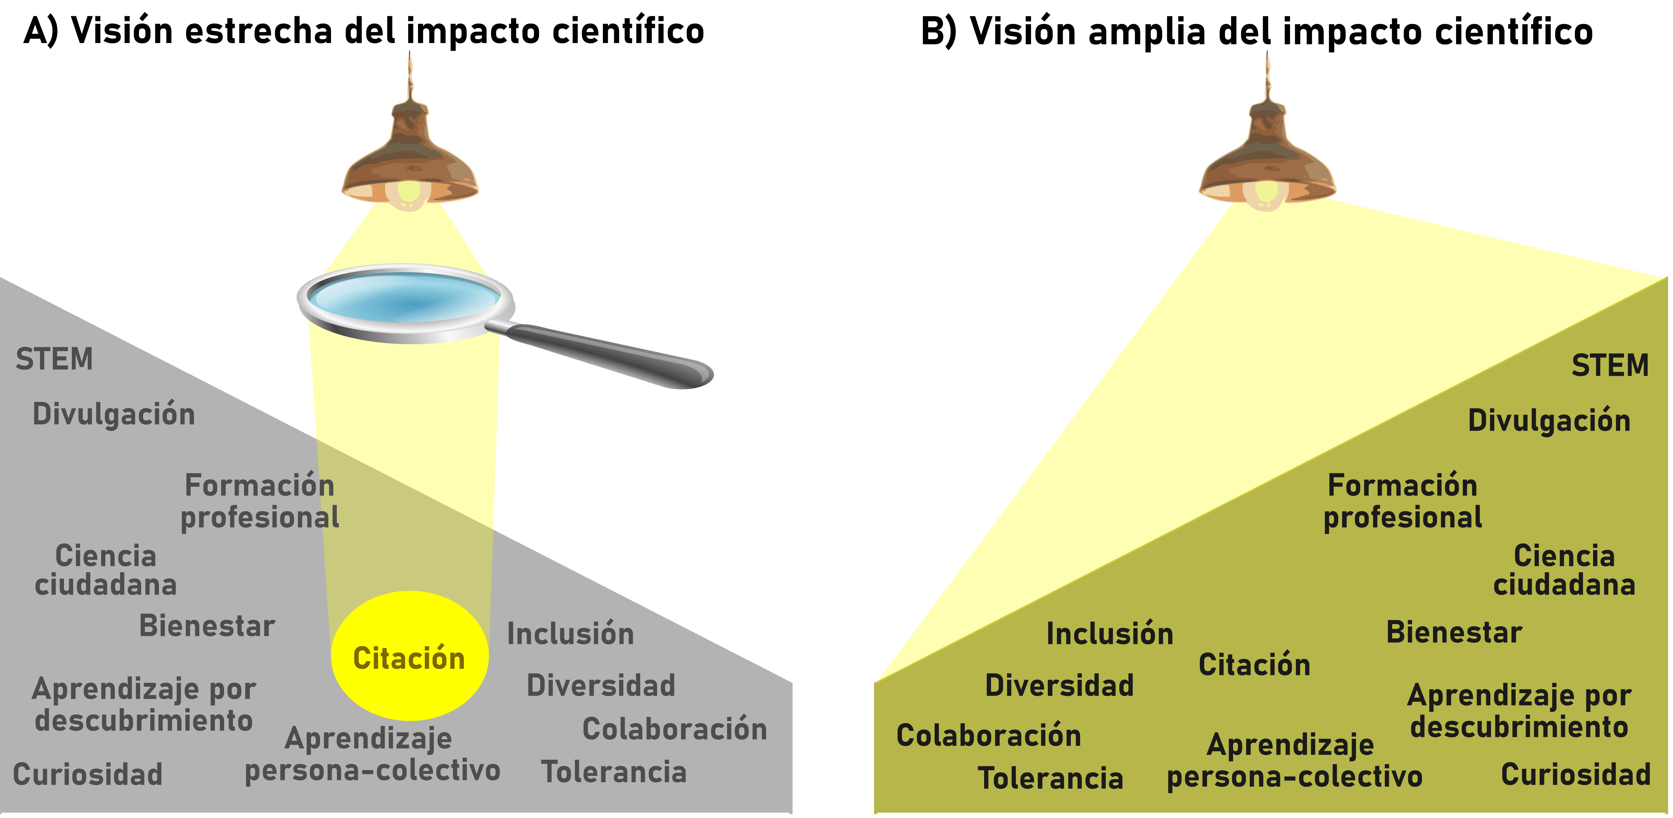
La ciencia abierta que queremos

Slide 20
Fuente:Equihua, M. y Pérez-Maqueo, O. (2024).Ciencia abierta desde el Inecol. Eco-lógico

Slide 21
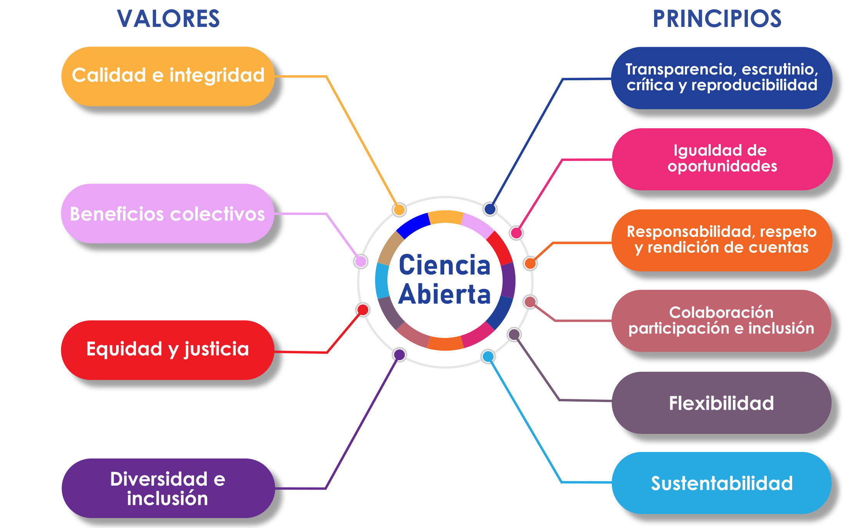
Cómo ponerla en práctica

Slide 23
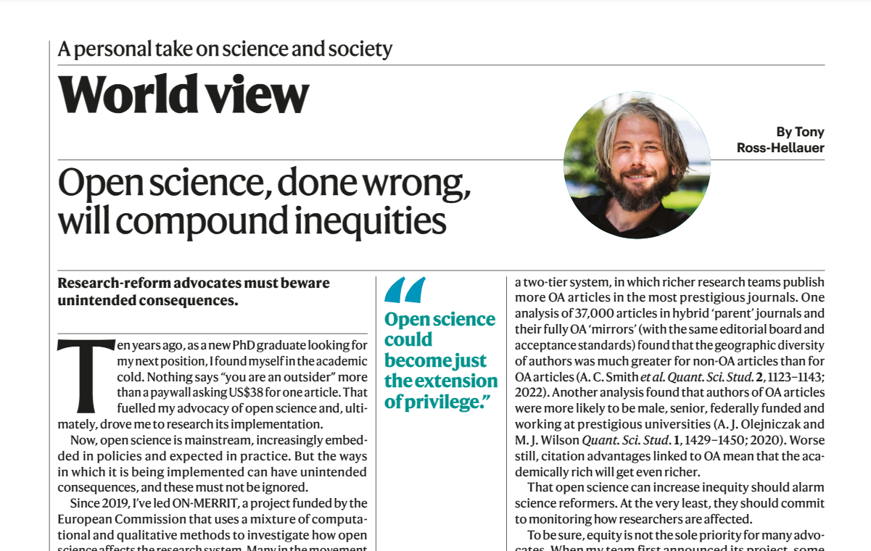
¿Consecuencias imprevistas?

Slide 24
Fuente: https://www.nature.com/articles/d41586-022-00724-0

Slide 25
Costos de Procesamiento de Artículos (APC)

Slide 26
Lo No-FAIR

